Slide 1
Máquinas de estado en Verilog

Slide 2
Ejercicio
Se le asigna diseñar un módulo que detecte una secuencia binaria, de izquierda a derecha: 10100.
Esta secuencia representa el caracter de inicio de un protocolo de comunicación serial y es utilizada por el sistema para alinearse a los grupos codificados de 5 bits.
Una vez que se detecta el código, el módulo debe levantar una señal que indica “válido”. Esta señal deberá mantenerse encendida hasta que ocurra uno de los siguientes eventos:
Se recibe un 00000 en la entrada serial.
Se levanta la entrada de RESET.

Slide 3
Diagrama de bloques

Slide 4
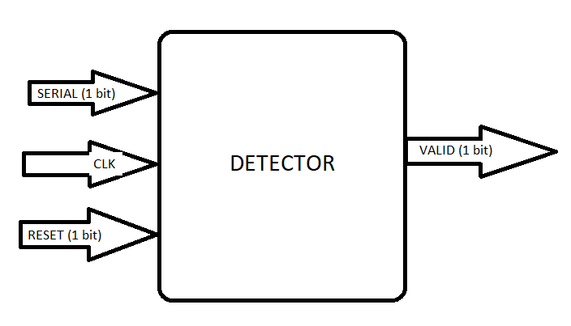
Diagrama de bloques

Slide 5
Máquina de estados
10100
000000000111111110100
000111100
00011101111110100
000011111010100

Slide 6
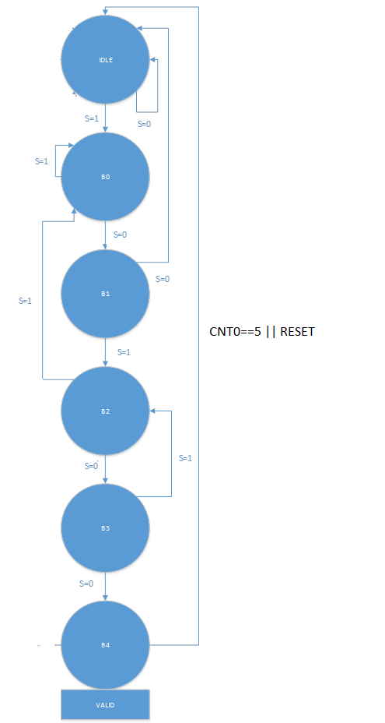
Máquina de estados

Slide 7
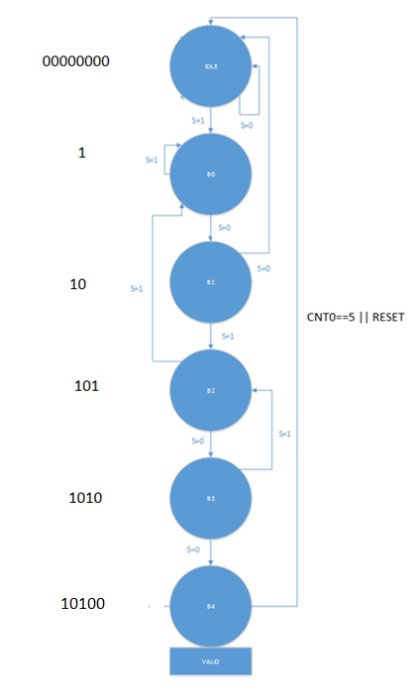
Máquina de estados

Slide 8
Variables de interés
Estado – 6 estados
One-hot => 6 bits
Mínimo => 3 bits
000,001,010,011,100,101,110,111
Contador

Slide 9
Variables de interés
Input clk, reset, serial;
Output valid;
reg[5:0] state;
reg[2:0] cnt_zeroes;
wire[5:0] nxt_state;
wire[2:0] nxt_cnt_zeroes;

Slide 10
Máquina de estados en Verilog
Debug en vivo

